Slide 1
Temperature Chiba campaign

Slide 2
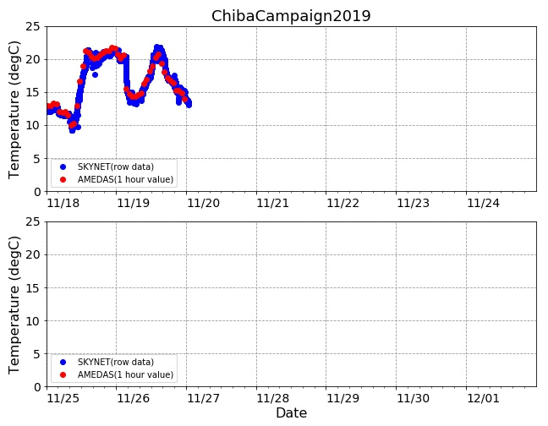
Temperature

Slide 3
Report
11月18日
天気：雨のち晴れ
11月19日
天気：曇りのち晴れ（早朝に雨）
11月20日
天気：快晴
雲が少なく、とても過ごしやすい天気であった。

